Slide 1
Estructura del repositorio ASIO en GitHub Juan Valer y Javier Ruiz RIAM Intelearning Lab – GNOSS juanvaler@gnoss.com y javierruiz@gnoss.com

Slide 2
Introducción
Organización del repositorio: Aplicaciones, Documentación y empaquetados
Arquitectura de aplicaciones
GitHub Actions, Codecov y SonarQube
Taller de mantenimiento

Slide 3

Introducción GitHub
Es una plataforma de desarrollo colaborativo usando el sistema de control de versiones Git.
En un repositorio de GitHub se pueden albergar uno o varios proyectos

Slide 4
Requisitos funcionales
Crear un grafo de conocimiento para los proyectos de investigación que se realizan en las universidades pertenecientes a la CRUE
Identificar unívocamente a cada entidad, sin generar duplicidades
Tener un sistema de descubrimiento y reconciliación de entidades
Crear un sistema automatizado de integración de nuevas fuentes de datos, basado en OAI-PMH
Ofrecer un interfaz Web que permita a los usuarios navegar por el grafo de conocimiento (Linked Data Server)
Crear un interfaz Web que permita administrar todas las funcionalidades desarrolladas

Slide 5
Requisitos funcionales
Crear un benchmark de bases de datos RDF (RDF Stores), que permita establecer a cada universidad sus propios criterios para decidir que RDF Store elegir
Por lo tanto, el sistema debe ser totalmente agnóstico del sistema RDF que se use.
Crear una interfaz por la cuál se puedan añadir nuevas páginas de manera dinámica, consultando cualquiera de los API del ASIO
Generar una carga inicial, con los datos de la Universidad de Murcia
Crear un sistema de validación de entidades, que verifique que éstas siempre cumplen la ontología ROH.

Slide 6
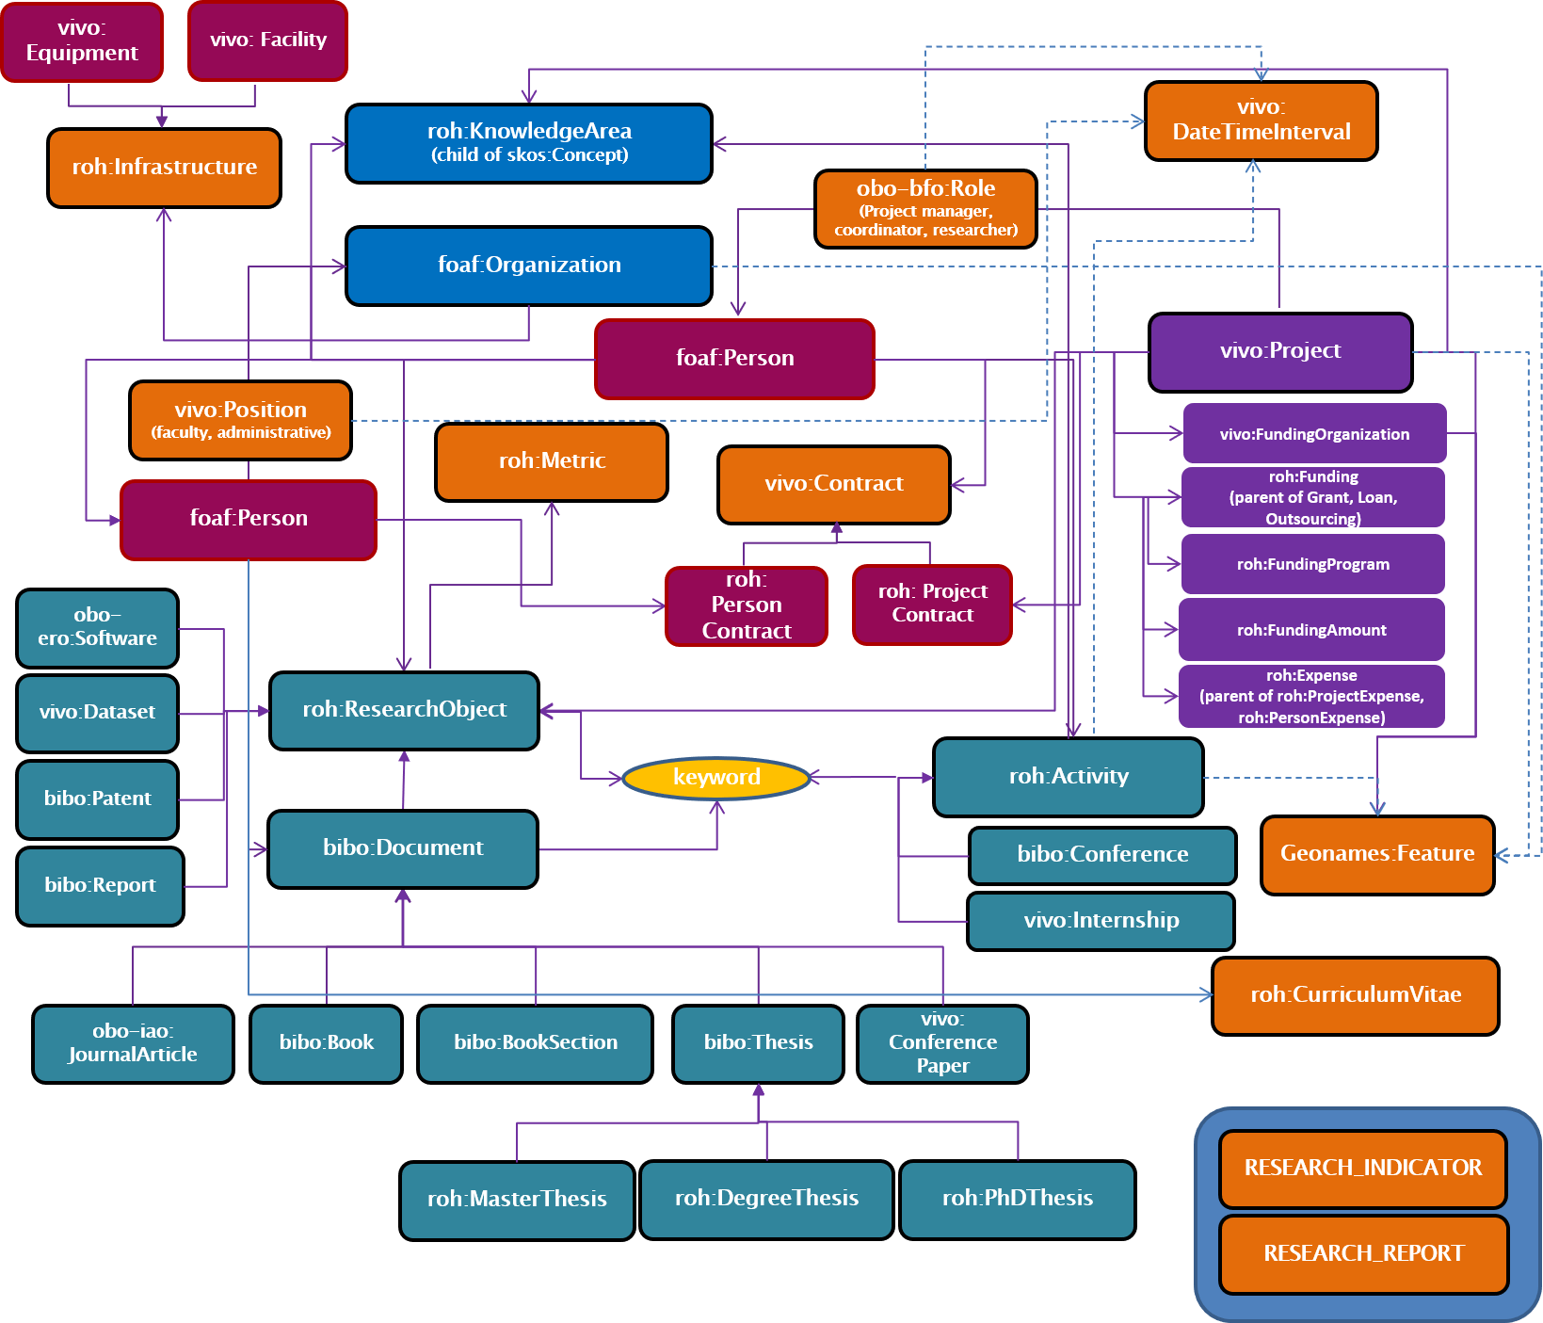
Definiciones: Ontología
Descripción formal sobre un modelo de dominio concreto. En este caso, Investigadores, proyectos de investigación, etc.

Slide 7
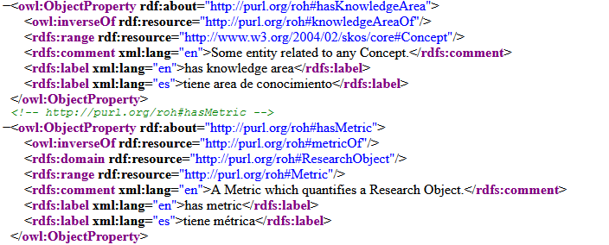
Definiciones: OWL
Lenguaje de definición de ontologías para la Web (Ontology Web Language). Basado en XML

Slide 8
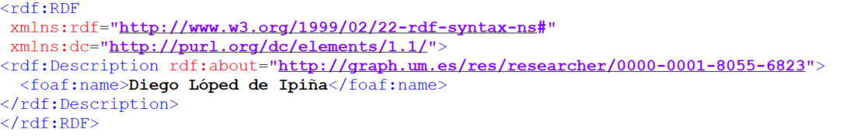
Definiciones: RDF
Resource Description Framework. Lenguaje de definición de instancias de las ontología

Slide 9
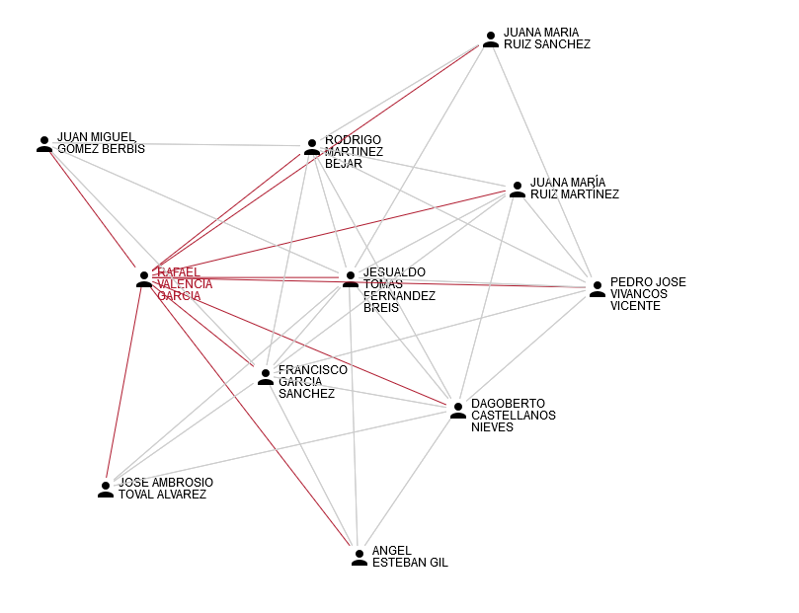
Definiciones: RDF Store
Almacén RDF o base de datos de tipo Grafo.
La información se almacena en formato triple: Sujeto – predicado – objeto

Slide 10
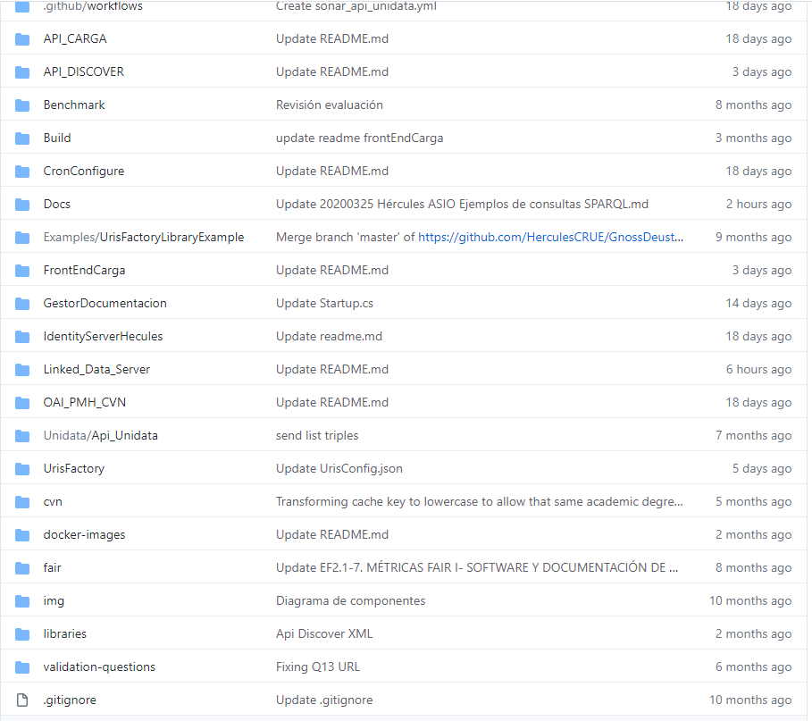
Estructura del repositorio

Slide 11
Estructura del repositorio
Aplicaciones ASIO
Aplicaciones externas adaptadas
Documentacion
Empaquetados

Slide 12
Internet
Arquitectura ASIO
Linked Data Server
FrontEnd Carga
API Carga
Uris Factory
CronConfigure
GestorDocumentacion
OAI-PMH-CVN
RDF Store
Settings DB
RabbitMQ
CVN
API UM
API Discover

Slide 13
Aplicaciones ASIO: API CARGA
Es un servicio web que contienen 4 controladores, utilizados cada uno de ellos para su propio propósito:
etlController: Contiene los procesos ETL (Extract, Transform and Load) necesarios para la carga de datos.
repositoryController: Contiene los procesos necesarios para la gestión de los repositorios OAI-PMH (creación, modificación, eliminación...).
syncController: Contiene los procesos necesarios para la ejecución de las sincronizaciones.
ValidationController: Contiene los procesos necesarios para la gestión de las validaciones (creación, modificación, eliminación...). La carpeta Validaciones contiene información sobre los shapes SHACL definidos para validar.

Slide 14
Aplicaciones ASIO: API DISCOVER
El API Descubrimiento ofrece unas funciones que son parte del proceso de carga. Estas funciones se dividen en 3 grupos:
Reconciliación de entidades, que evita la duplicación de entidades y puede añadir datos desde otros nodos ASIO, a través de las entidades incorporadas en el nodo Unidata.
Descubrimiento de enlaces, que genera enlaces hacia datasets externos (incluidos los de otros datasets ASIO a través del nodo Unidata), puede incorporar datos en ASIO y ofrece información de ayuda en la reconciliación de entidades.
Detección de equivalencias, que genera equivalencias semánticas.

Slide 15
Aplicaciones ASIO: CRON CONFIGURE
Es un api para la gestión y configuración del programado de tareas, tanto de ejecución recurrente como ejecución única sobre los repositorios configurados. Este api contiene 3 controladores:
JobController: Con los métodos disponibles en este controlador se pueden crear una sincronización, obtener las tareas y volver a ejecutar una tarea ya ejecutada.
RecurringJobController: Mediante los métodos de este controlador se puede crear una tarea recurrente especificando el patrón de repetición, borrar las tareas recurrentes y obtener dichas tareas, así como obtener las tareas que se han ejecutado a partir de una tarea recurrente.
ScheduledJobController: Este controlador sirve para crear tareas que se ejecuten en una determinada fecha, obtener este tipo de tareas y eliminarlas

Slide 16
Aplicaciones ASIO: CRON CONFIGURE
Mediante estos controladores se pueden crear los siguientes tipos de tareas:
Tarea recurrente: Una tarea se le denomina recurrente cuando tiene una repeteción o recurrencia a través de un patrón. Por ejemplo que se ejecute todos los lunes a las 8 de la mañana.
Tarea programada: Una tarea se le denomina programada cuando está configurada para ejecutarse en un momento en el futuro.
Tarea/ tarea de única ejecución: Una tarea se le denomina de ejecución única cuando se ejecuta una sola vez en el momento de su creación o cuando se ha ejecutado ya, con esto último lo que se quiere decir que una tarea recurrente cada vez que se ejecuta crea tareas de única ejecución al igual que una tarea programada cuando pasa a ser ejecutada ejecuta una tarea de ejecución única.

Slide 17
Aplicaciones ASIO: FRONT END CARGA
Este módulo constituye el interfaz Web de administración de las cargas de datos en la plataforma Hércules ASIO.
Esta aplicación web realizada mediante el patrón MVC (módelo-vista-controlador) esta formado por diferentes controladores que se comunican con los diferentes apis creados en este proyecto.
Estos controladores dividen su ámbito en la gestión de errores, de los repositorios, de los shapes, de las tareas, la gestión de la factoria de uris, etc.

Slide 18
Aplicaciones ASIO: FRONT END CARGA
ErrorController: Gestiona los errores para devolver una página 404 o 500 según la excepción que se genera.
JobController: Controlador que gestiona las operaciones (listado, obtención de tareas, ejecución, ...) que se realizan en la web con cualquier tipo de tarea.
RepositoryConfigController: Controlador encargado de gestionar las operaciones con los repositorios. Creación, modificación, eliminación y listado.
ShapeConfigController: Encargado de gestionar las operaciones con los shapes. Creación, modificación, eliminación y listado.

Slide 19
Aplicaciones ASIO: FRONT END CARGA
UrisFactoryController: Este controlador es el encargado de gestionar todas las tareas que se pueden realizar con el api de UrisFactory, tanto la obtención de uris como las operaciones con el fichero de configuración de las uris.
CMSController: Controlador encargado de gestionar las páginas creadas por los usuarios.
TokenController: Encargado de obtener los tokens de acceso para los diferentes apis.
CheckSystemController: Se encarga de verificar que el api cron y el api carga funcionan correctamente.

Slide 20
Aplicaciones ASIO: GESTOR DOCUMENTACION
Este módulo se usa para cargar páginas HTML y servirlas a través de la web a modo de un gestor de contenidos, en el que los usuarios pueden subir páginas html con una ruta determinada y luego acceder a esas páginas a través de la web. Contiene un único controlador con cuatro acciones:
Get Page: Que devuelve la lista de páginas sin el html.
Get Page: Que devuelve una página dada su ruta.
Post Page: Carga una nueva página o modifica un página existente
Delete Page: Elimina una página dando su identificador

Slide 21
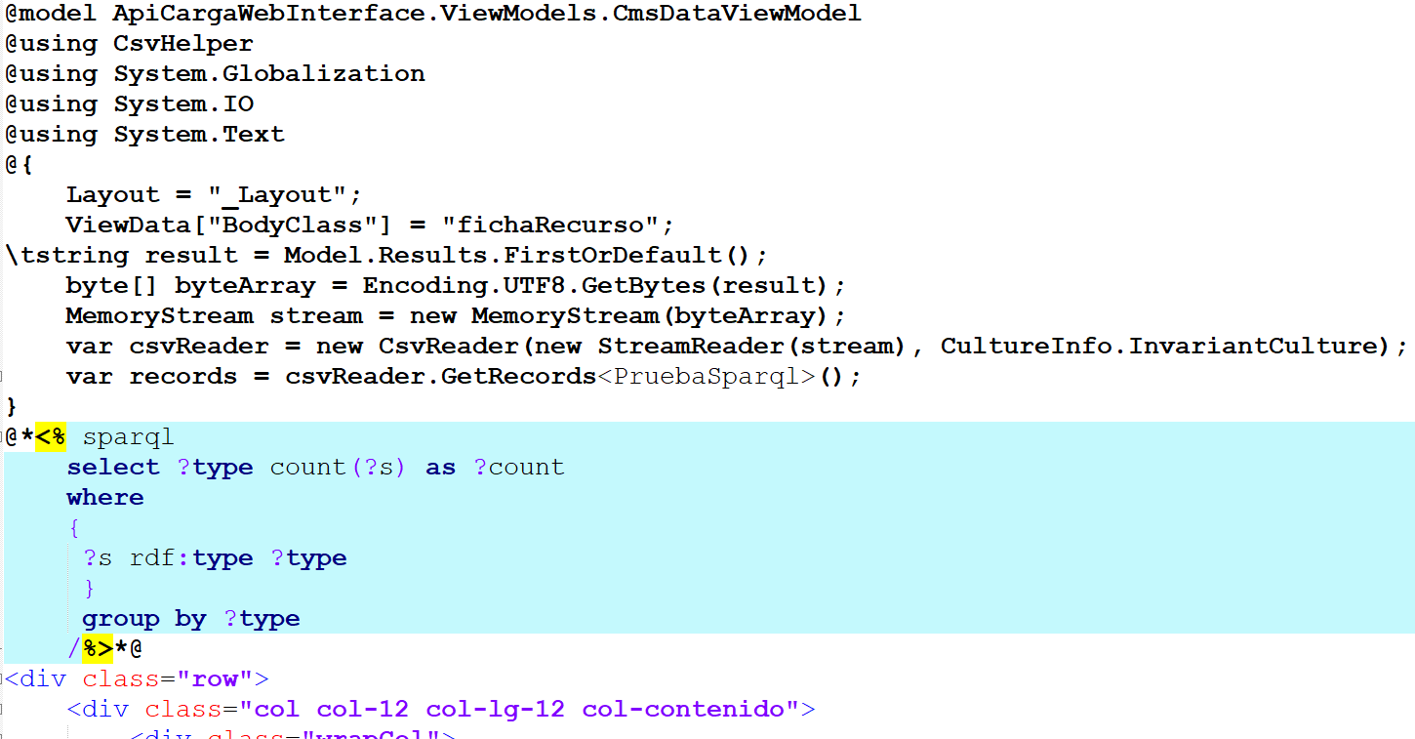
Aplicaciones ASIO: GESTOR DOCUMENTACION. Ejemplo

Slide 22
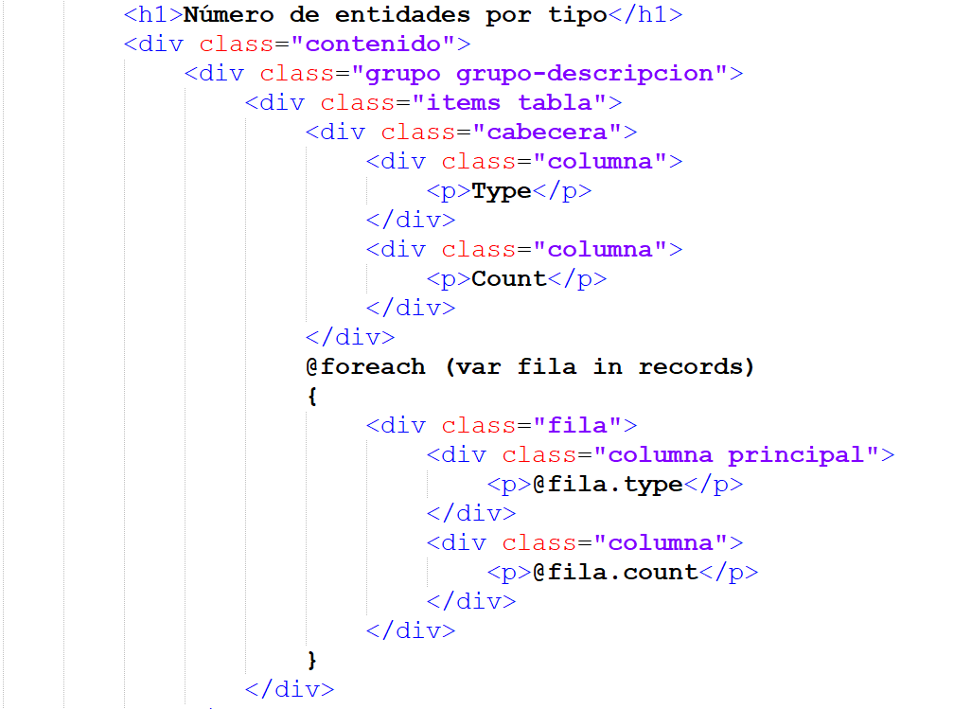
Aplicaciones ASIO: GESTOR DOCUMENTACION. Ejemplo

Slide 23
Aplicaciones ASIO: IDENTITY SERVER HERCULES
Este módulo es el encargado de la securización mediante tokens para los apis que forman el proyecto, este api valida los tokens de seguridad y proporciona nuevos tokens de acceso.

Slide 24
Aplicaciones ASIO: URIs Factory
Este módulo es el encargado de unificar las URIs de todas las entidades existentes en ASIO. Este Api contiene dos controladores.
Factory: contiene el siguiente método para la generación de uris
Schema: ofrece métodos para administrar la configuración de Uris

Slide 25
Aplicaciones ASIO: URIs Factory. Ejemplo
Quiero una URI para un Investigador cuyo identificador es 1234
Su URI debe ser: http://data.um.es/res/researcher/1234

Slide 26
Aplicaciones ASIO: Linked Data Server
LINKED DATA SERVER es un componente de ASIO desarrollado en .Net Core que proporciona el servicio de datos enlazados de Hércules ASIO.
En la ejecución del proyecto se ha optado por el desarrollo de un componente propio, en lugar de integrar desarrollos existentes de software abierto, como Trellis o Trifid, por varios motivos.
Ejemplo: http://graph.um.es/res/person/c305b739-a36d-45db-ae87-186600b3cbde

Slide 27
Aplicaciones ASIO: OAI PMH CVN
OAI PMH CVN es un servicio web basado en OAI-PMH que sirve los datos de los curículums de los investigadores de la Universidad de Murcia en formato RDF y dublin core.
Para ello, esté servicio hará uso de dos servicios externos:
API CVN UM: Api que proveerá de los currículums en formato XML CVN.
CVN: Servidor HTTP que ofrece una API para convertir XML CVN a RDF ROH.

Slide 28
Aplicaciones ASIO: CVN
Servidor HTTP que ofrece una API para convertir XML CVN a tripletas ROH

Slide 29
Estructura del repositorio: Aplicaciones externas adaptadas
Benchmark: Permite ejecutar el benchmark sobre RDF Stores y permite que el usuario modifique las características a evaluar y sus respectivos pesos
Fair: Toma como base la aplicación Fair Sharing de Mark Wilkinson, y añade test de evaluación propios del proyecto Hércules. También se han realizado modificaciones en la interfaz de usuario.

Slide 30
Estructura del repositorio: Documentación
Docs
Examples
Img
Formación
Validation-Questions

Slide 31
Estructura del repositorio: Empaquetados
Build
Docker Images
Libraries

Slide 32
GitHub Actions, Codecov y SonarQube

Slide 33

GitHub Actions
Sirve para automatizar tareas en un repositorio Git, por ejemplo cada vez que se hace una subida en una rama.

Slide 34
Partes de una GitHub Action
Runner: Es un servidor en el que está instalada la acción de GitHub, este runner ejecuta la acción y muestra el progreso
Event: evento que desencadena la ejecución de la acción. Ej: hacer un commit en la rama master.
Jobs: un conjunto de pasos que se ejecutan en el mismo runner.
Steps: Es una tarea individual que puede ejecutar comandos. Entre estos pasos se puede compartir datos ya que se ejecutan en el mismo runner.

Slide 35
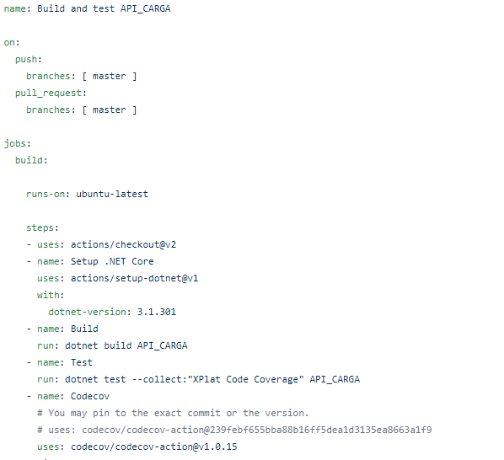
Partes de una GitHub Action
Event.
Jobs.
Steps.

Slide 36
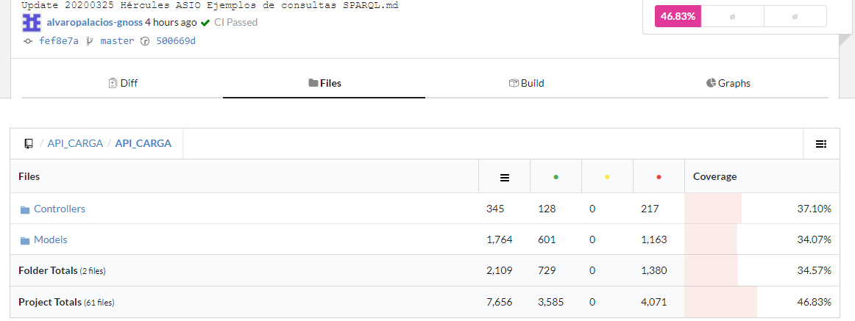
Actions en el proyecto ASIO - Build and test
Con estas acciones lo que hacemos es compilar el proyecto configurado en la action y ejecutar los test realizados en el proyecto para posteriormente mandar los resultados a codecov.

Slide 37
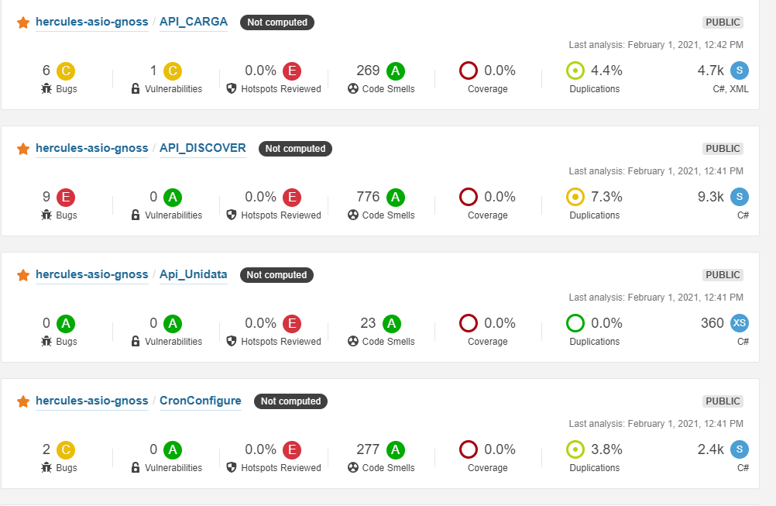
Actions en el proyecto ASIO - Sonar
Con estas acciones subimos a sonarcloud un análisis del código de los proyectos.
Para ello hay que configurar un secret por cada proyecto, el secret nos lo da el propio sonar

Slide 38
¡Gracias!

